Slide 1
ورشة عمل إعداد الوحدة الدراسية للمرحلة الابتدائية.
إعداد: د/ ماجد محروس محمد.

Slide 2
أهداف الورشة:
1- تعرف مفهوم الوحدة الدراسية.
2- استكشاف مراحل بناء الوحدة الدراسية.
3- الربط بين المعايير الوطنية والدولية.

Slide 3
عصف ذهني:
كيف ترى السمة المميزة لبرنامج السنوات الابتدائية؟ ولماذا؟

Slide 4

نموذج برنامج السنوات الابتدائية:

Slide 5
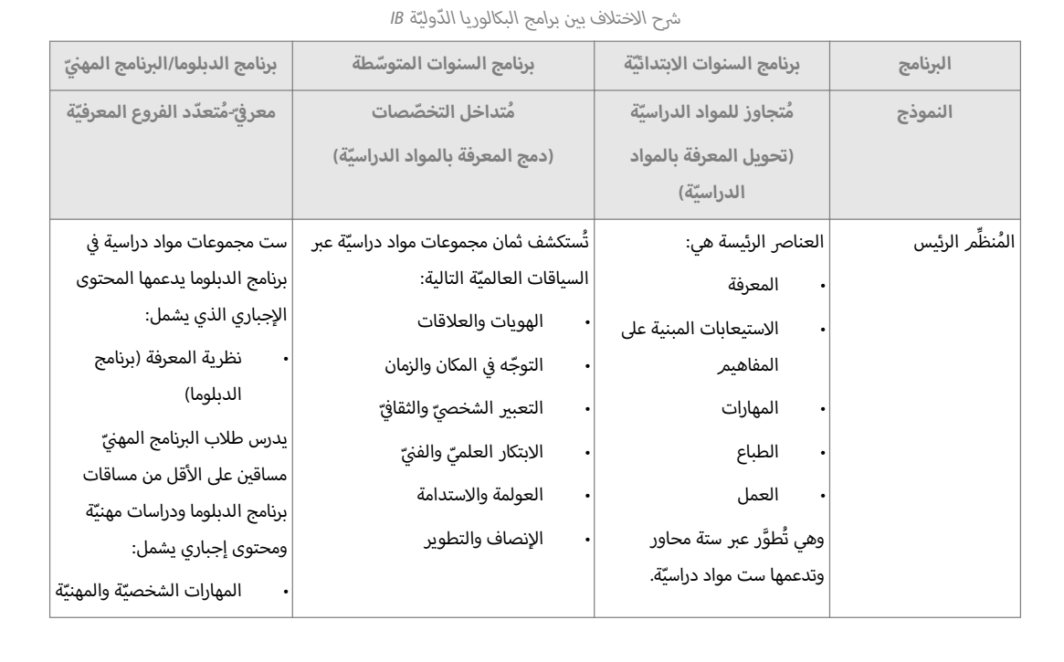
نموذج برنامج السنوات الابتدائية:

Slide 6
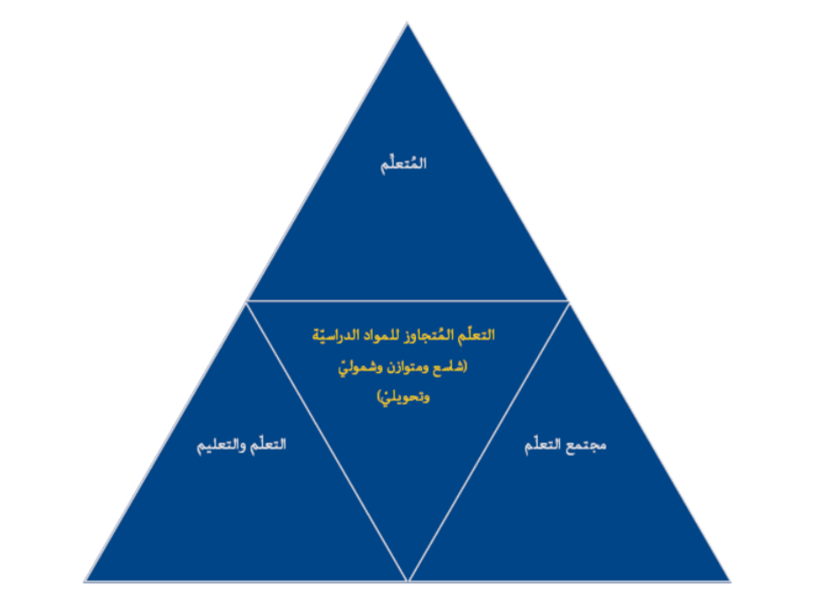
التعلم المتجاوز للمواد الدراسية:

Slide 7

التعلم المتجاوز للمواد الدراسية:

Slide 8
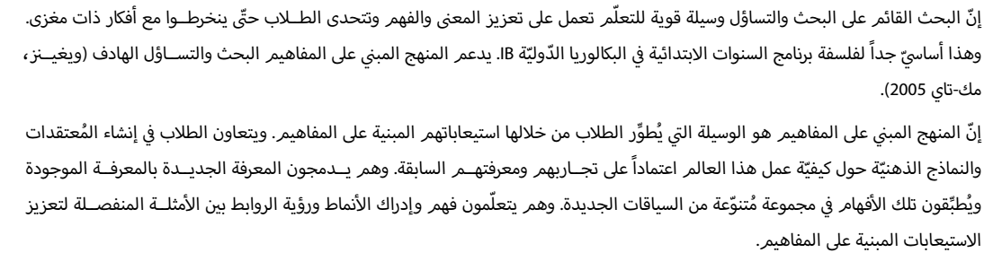
الاستيعاب المبني على المفاهيم conceptual understanding

Slide 9
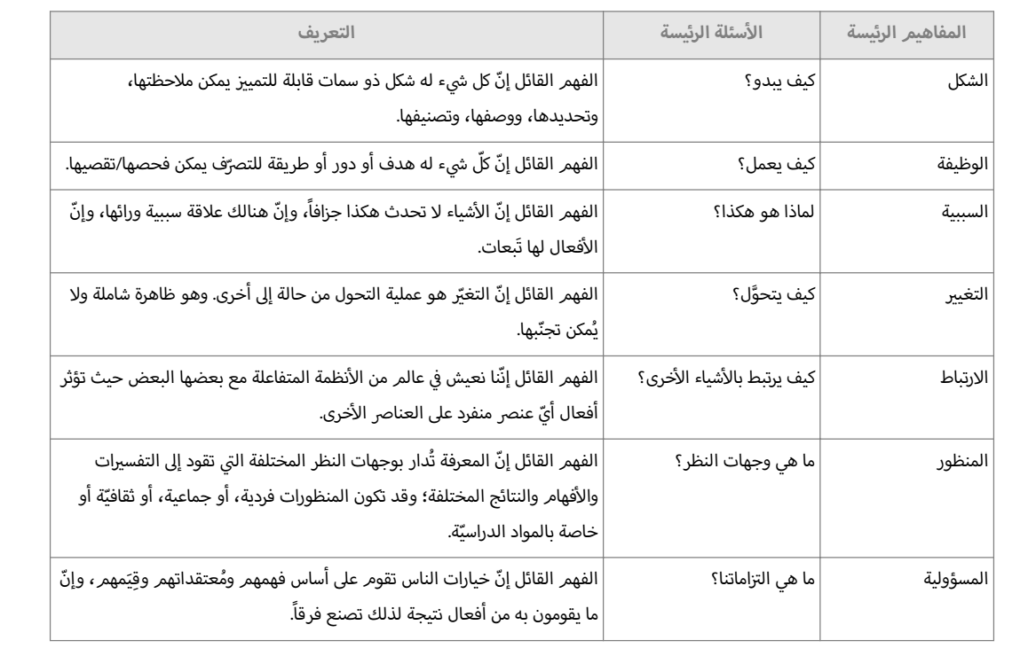
الاستيعاب المبني على المفاهيم conceptual understanding

Slide 10
النشاط الأول:
تقوم كل مجموعة باختيار أحد المفاهيم الرئيسة، وأربعة موضوعات ترتبط بمهارات اللغة الأربعة "القراءة- الكتابة- الاستماع- التحدث"

Slide 11


Slide 12
مفهوم الوحدة الدراسية:
كيان مستقل، متكامل، مُفصّل، يرتبط بوقت محدد.
مستقل: ذو مغزى وفاعلية
متكامل: يلبي جوانب المنهج المراد
مُفصّل: يشمل جميع مراحل التعلم

Slide 13
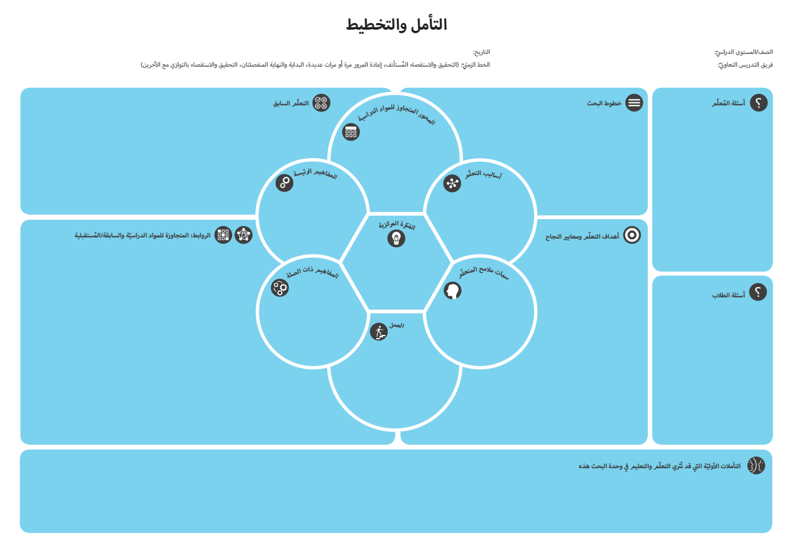
مراحل تخطيط الوحدة الدراسية تعاونياً :

Slide 14
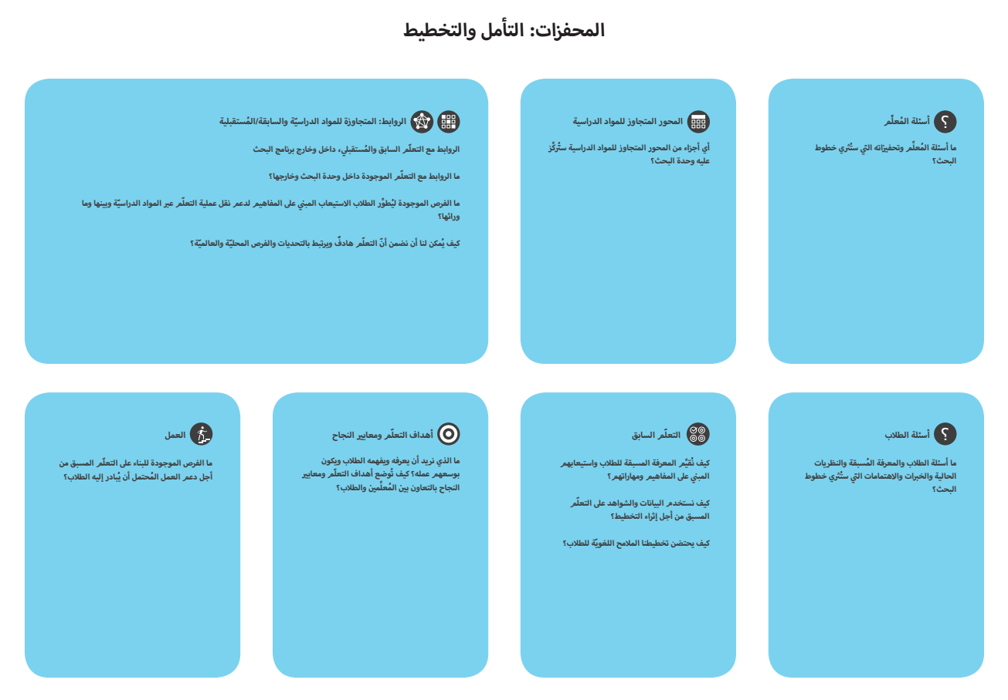
مراحل تخطيط الوحدة الدراسية تعاونياً :

Slide 15
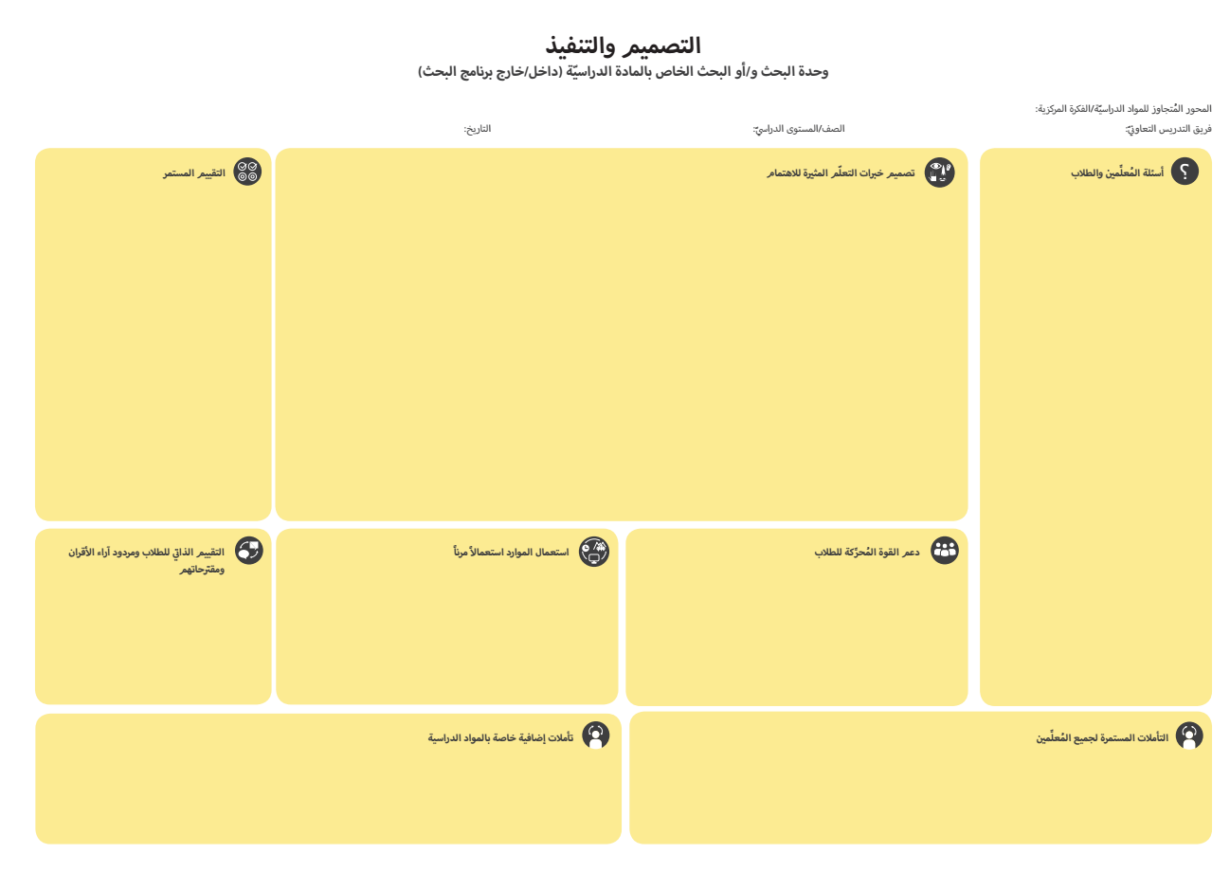
مراحل تخطيط الوحدة الدراسية تخصصياً :

Slide 16
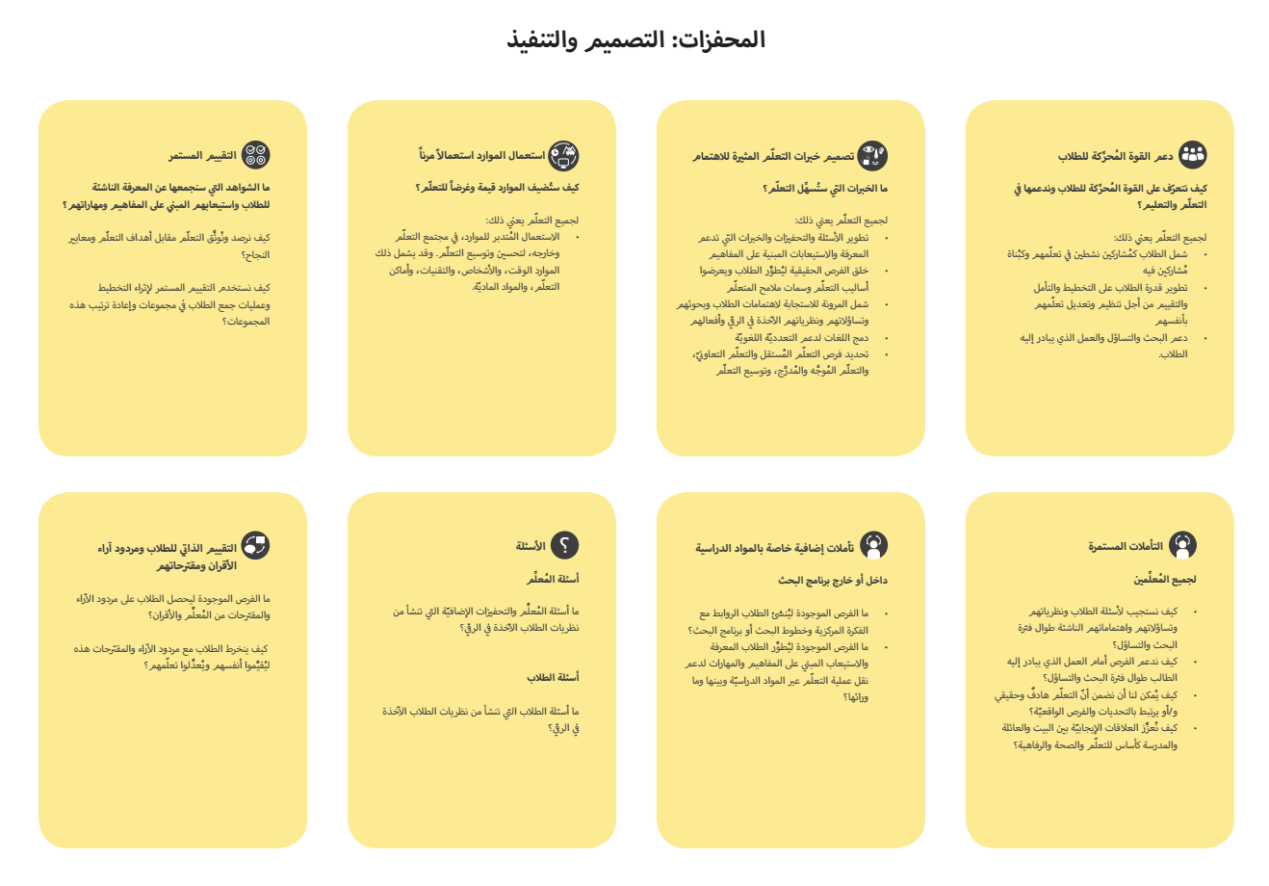
مراحل تخطيط الوحدة الدراسية تخصصياً :

Slide 17
صياغة مفهوم البحث:
جملة بحثية تتجاوز حدود المادة الدراسية، وتستخدم المعرفة التخصصية لدعم البحث والتساؤل.
(تختلف صفات الأشكال وتتنوع، ونستطيع وصفها بطرق متعددة).

Slide 18
النشاط الثاني:
تقوم كل مجموعة بالعمل على صياغة جملة بحث واحدة، وسؤالاً مفاهيمياً
واحداً لكل مفهوم .
المفاهيم الرئيسة:
الشكل
الوظيفة
السببية
التغيير
الارتباط
المنظور
المسؤولية

Slide 19
أسئلة البحث:
أسئلة الحقائق (ماذا تعرف).
أسئلة المفاهيم (كيف تعرف).
أسئلة النقاش أو الجدل (لماذا تعرف).
ملاحظة: يمكن للطلاب أن يقوموا بصياغة أسئلة البحث بما يتوافق واهتمامتهم الشخصية.
تعمق الفهم.
تراعي الفروق الفردية.
تنمي التكفير الناقد والإبداعي.

Slide 20
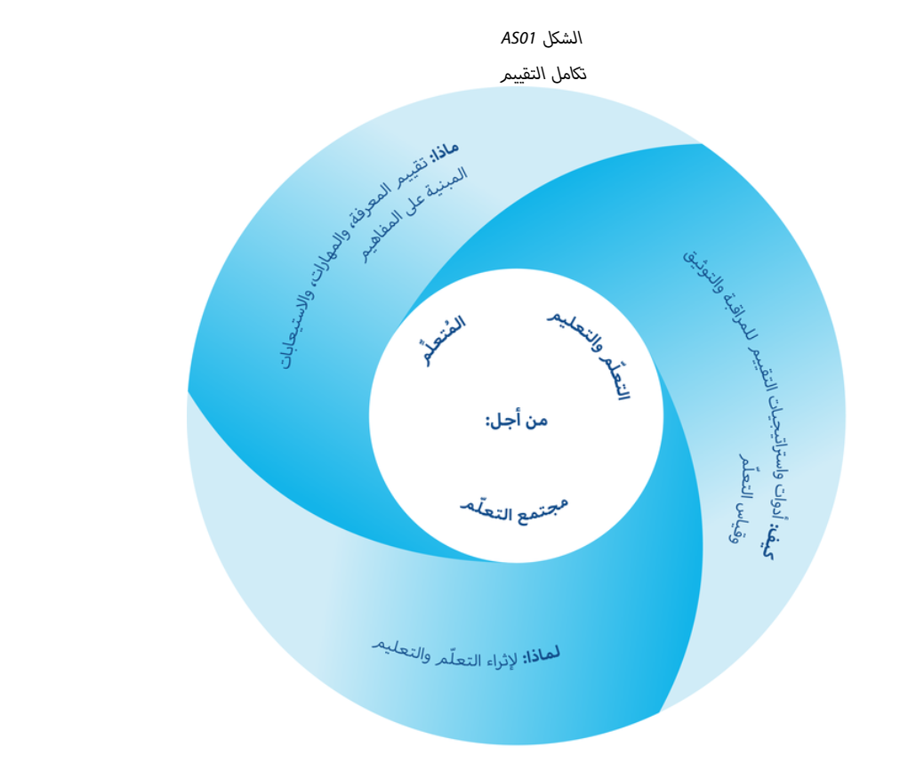
التقييم في برنامج السنوات الابتدائية:

Slide 21
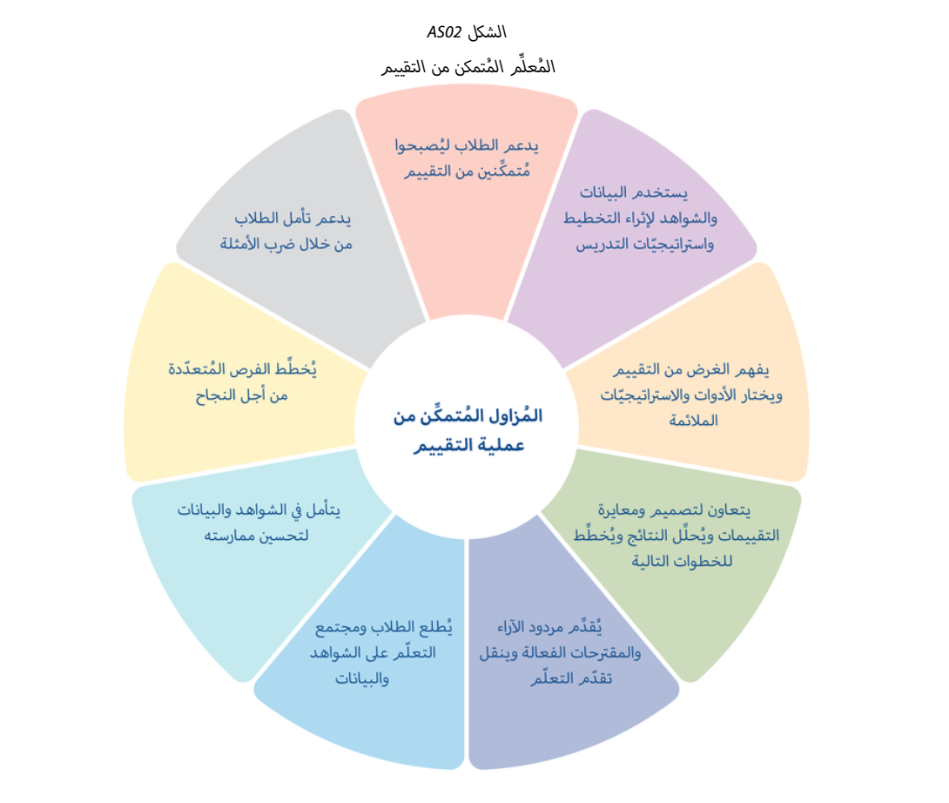
التقييم في برنامج السنوات الابتدائية:

Slide 22
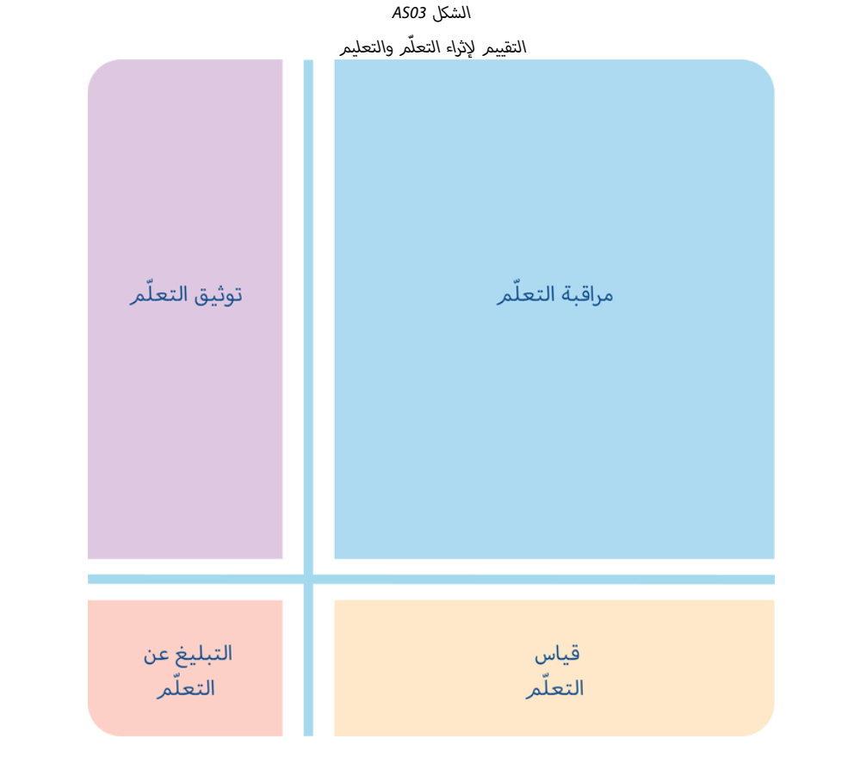
التقييم في برنامج السنوات الابتدائية:

Slide 23
مهمة التقييم الختامي:
ذات مغزى واضح للطلاب.
مرتبطة بعملية البحث، وقائمة على التعلم المفاهيمي.
تتيح مجالاً واضحاً للتحدي، وتطبيق المعرفة المكتسبة.
من الممكن وضع أكثر من مهمة تقييم ختامي.

Slide 24
النشاط الثالث:
تقوم المجموعات بتحديد التقييم الختامي، وصلته بعملية البحث والتساؤل.

Slide 25
مهارات وأساليب التعلم ATL skills:
تنقسم مهارات التعلم إلى خمسة أقسام:
1- التواصل.
2- المهارات الاجتماعية.
3- مهارات إدارة الذات.
4- المهارات العاطفية.
5- مهارات التأمل.
كيف يمكن تطبيق مهارات التعلم:
لكي يكون الطالب قادراً على ......... يجب عليه أن.......

